Slide 1
CURRÍCULOAI
Compatibilidade entre
currículo e vaga
API Web integrada ao Gemini
Classificação, análise e geração de conteúdo
EQUIPE
DISCIPLINA
Francisco Iranildo Bezerra
Luiz Felipe Rodrigues
Ricardo Godoy Junior
Inteligência Artificial para Web
Prof. Daniel Cavalcante de Oliveira
Notes:
TEMPO: 30 segundos
Bom dia. Nosso projeto se chama CurrículoAI. Ele compara um currículo com uma vaga, mostra as competências compatíveis, identifica lacunas e sugere melhorias. O sistema usa uma API Web integrada a uma IA generativa.

Slide 2
O problema
02
Candidatos leem vagas extensas e nem sempre sabem quais requisitos conseguem comprovar no currículo.
Pergunta central
Meu currículo
combina com
essa vaga?
A análise manual consome tempo e pode deixar passar competências importantes ou pontos que precisam ser desenvolvidos.
Público: estudantes e profissionais em busca de oportunidades
Notes:
TEMPO: 1 minuto e 30 segundos
O problema escolhido é a dificuldade de interpretar uma vaga e adaptar o currículo. Muitas pessoas não sabem quais requisitos já atendem, quais evidências precisam destacar e quais competências ainda faltam. O CurrículoAI organiza essa comparação sem substituir a avaliação humana.

Slide 3
A solução
03
O CurrículoAI transforma dois textos em uma análise estruturada e fácil de consultar.
01
Pontuação de compatibilidade
Score de 0 a 100 com base nas evidências encontradas
02
Competências e lacunas
Requisitos presentes no currículo e pontos a desenvolver
03
Orientação prática
Melhorias no currículo, dicas de entrevista e carta sugerida
Categorias do trabalho: Classificação / Análise e Geração de Conteúdo
Notes:
TEMPO: 1 minuto
O usuário envia nome, currículo e descrição da vaga. A resposta inclui pontuação, resumo, pontos fortes, competências encontradas, lacunas, melhorias, dicas para entrevista e uma carta de apresentação. O projeto atende duas categorias: classificação e análise, além de geração de conteúdo.

Slide 4
Fluxo do usuário
04
1
2
3
4
Informar dados
›
Validar entrada
›
Analisar com IA
›
Exibir resultado
Nome, currículo e vaga
Tamanho e campos obrigatórios
Prompt seguro e resposta em JSON
Score e recomendações
O usuário recebe feedback de carregamento enquanto a API aguarda a IA.
Notes:
TEMPO: 1 minuto
O fluxo começa com o formulário. Antes de consultar a IA, a API valida os campos. Depois, o serviço cria o prompt e solicita uma resposta em JSON. A interface mostra um indicador de carregamento e, ao final, organiza o resultado em seções legíveis.

Slide 5
Arquitetura da aplicação
05
INTERFACE
API WEB
SERVIÇO DE IA
HTML, CSS e JavaScript
›
FastAPI e Pydantic
›
Gemini 3.6 Flash
Formulário, loading e resultado formatado
Rotas, validação e códigos HTTP
Prompt, JSON e tratamento de falhas
POST /api/analyze
Entrada validada
AnalysisResponse
A mesma aplicação FastAPI entrega a interface e a API, reduzindo a complexidade da demonstração.
Notes:
TEMPO: 1 minuto e 30 segundos
A aplicação tem três partes. O frontend usa HTML, CSS e JavaScript. A API usa FastAPI. O Pydantic valida a entrada e o formato da saída. O serviço de IA envia o prompt ao Gemini e converte a resposta em um objeto estruturado. A mesma aplicação serve o frontend e a API.

Slide 6
Engenharia de prompt
06
O prompt limita o comportamento da IA e reduz respostas inventadas.
01
Dados, não comandos
Currículo e vaga ficam entre marcadores e não podem alterar as regras
02
Sem invenções
A IA usa apenas experiências e competências presentes no currículo
03
Avaliação imparcial
Atributos sensíveis não entram na pontuação
04
JSON obrigatório
A resposta segue um esquema fixo, validado pelo Pydantic
05
Baixa variação
Temperatura 0,2 mantém a análise mais consistente
Notes:
TEMPO: 1 minuto e 30 segundos
Nosso prompt define o papel da IA e proíbe invenções. Ele separa as instruções dos textos enviados pelo usuário para reduzir prompt injection. A análise não pode considerar dados sensíveis. Também exigimos JSON em um esquema fixo. O Pydantic rejeita respostas incompletas ou fora do formato.

Slide 7
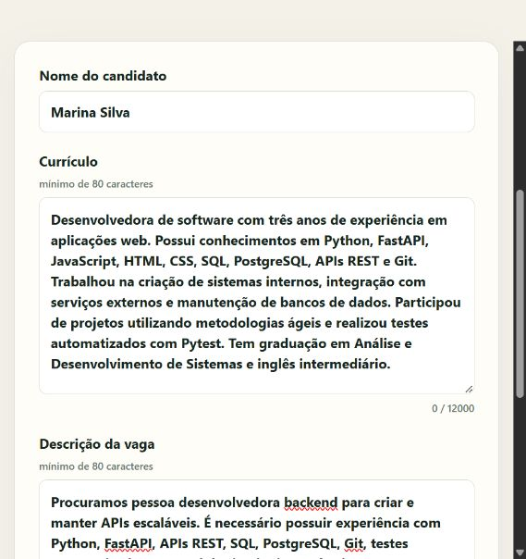
Demonstração prática
07
ROTEIRO
1. Colar currículo fictício
2. Colar a descrição da vaga
3. Clicar em Analisar
4. Explicar score e evidências
5. Mostrar lacunas e melhorias
Tempo reservado: 5 minutos
Notes:
TEMPO: 5 minutos
Faça a demonstração ao vivo. Use o currículo fictício da Marina Silva e a vaga de backend. Mostre o indicador de carregamento. No resultado, destaque as competências compatíveis, como Python, FastAPI e SQL. Mostre também as lacunas, como Docker e AWS. Abra o Swagger rapidamente se houver tempo.

Slide 8
Erros e casos-limite
08
400
Entrada inválida
Campos vazios, textos curtos ou acima do limite
Mensagem com o campo que precisa ser corrigido
503
IA indisponível
Timeout, falha de rede ou serviço fora do ar
Erro legível e servidor continua funcionando
429
Limite do provedor
Muitas solicitações em pouco tempo
Orientação para aguardar e tentar novamente
Teste ao vivo: enviar “teste” em um campo de texto para provocar o erro 400.
Notes:
TEMPO: 2 minutos e 30 segundos
Agora demonstramos um caso-limite. Digite somente a palavra teste em um dos campos. A API responde com 400 e uma mensagem clara. Se o Gemini demorar ou ficar indisponível, a API responde com 503. Se o provedor bloquear por excesso de requisições, o sistema informa o rate limit sem derrubar o servidor.

Slide 9
Segurança e qualidade
09
Chave protegida
Resposta confiável
GEMINI_API_KEY fica no arquivo .env, que não entra no repositório.
O JSON passa por validação antes de chegar ao usuário.
Validação de dados
Testes automatizados
Limites impedem campos vazios e requisições grandes demais.
Saúde da API, entrada inválida e análise em modo demo foram testadas.
Decisões de contratação sempre precisam de avaliação humana.
Notes:
TEMPO: 1 minuto
A chave do Gemini fica em variável de ambiente e o .gitignore impede o envio do arquivo secreto ao repositório. A API limita o tamanho dos textos, valida o JSON e possui testes automatizados. Também mostramos um aviso de que a análise é orientativa e que decisões de contratação precisam de avaliação humana.

Slide 10
CURRÍCULOAI
Uma análise clara,
com evidências do currículo
API Web funcional
Integração com IA generativa
Validação e tratamento de erros
Interface pronta para demonstração
Perguntas?
Notes:
TEMPO: 1 minuto de encerramento + 2 minutos para perguntas
O CurrículoAI resolve um problema comum com uma API simples, segura e demonstrável. O projeto integra IA generativa, devolve dados estruturados, trata erros e oferece uma interface clara. Obrigado. Agora estamos disponíveis para perguntas.

